Slide 1
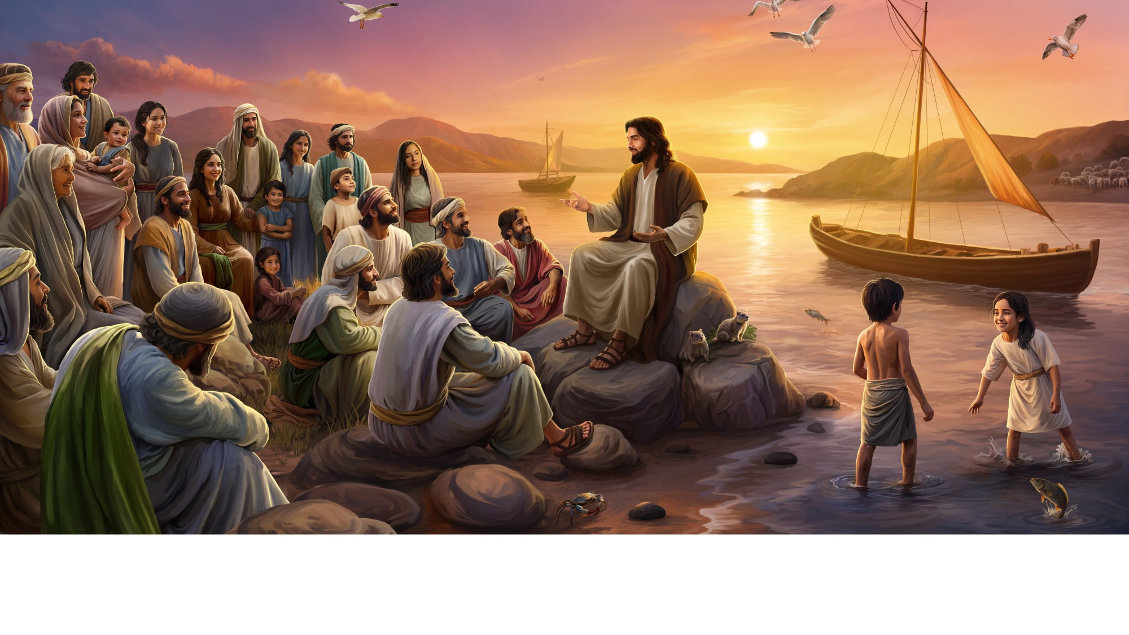
Bem-vindo à Escola Sabatina
Illustration by Daniel Gallardo, copyright © 2025 General Conference Corporation® of Seventh-day Adventists.

Slide 2

PARA OS QUE CHEGAM MAIS CEDO

Slide 3

É hora de escutar
PARA OS QUE CHEGAM MAIS CEDO
Os brinquedos vou guardar e por no lugar
Agora é hora de escutar, cantar e orar.
É tão bom estar aqui e ver-te outra vez.
Vem sentar, pois vou falar do amigo Jesus.
Vem sentar, pois vou falar do amigo Jesus.

Slide 4
Bem-vindo à Escola Sabatina
Illustration by Daniel Gallardo, copyright © 2025 General Conference Corporation® of Seventh-day Adventists.

Slide 5
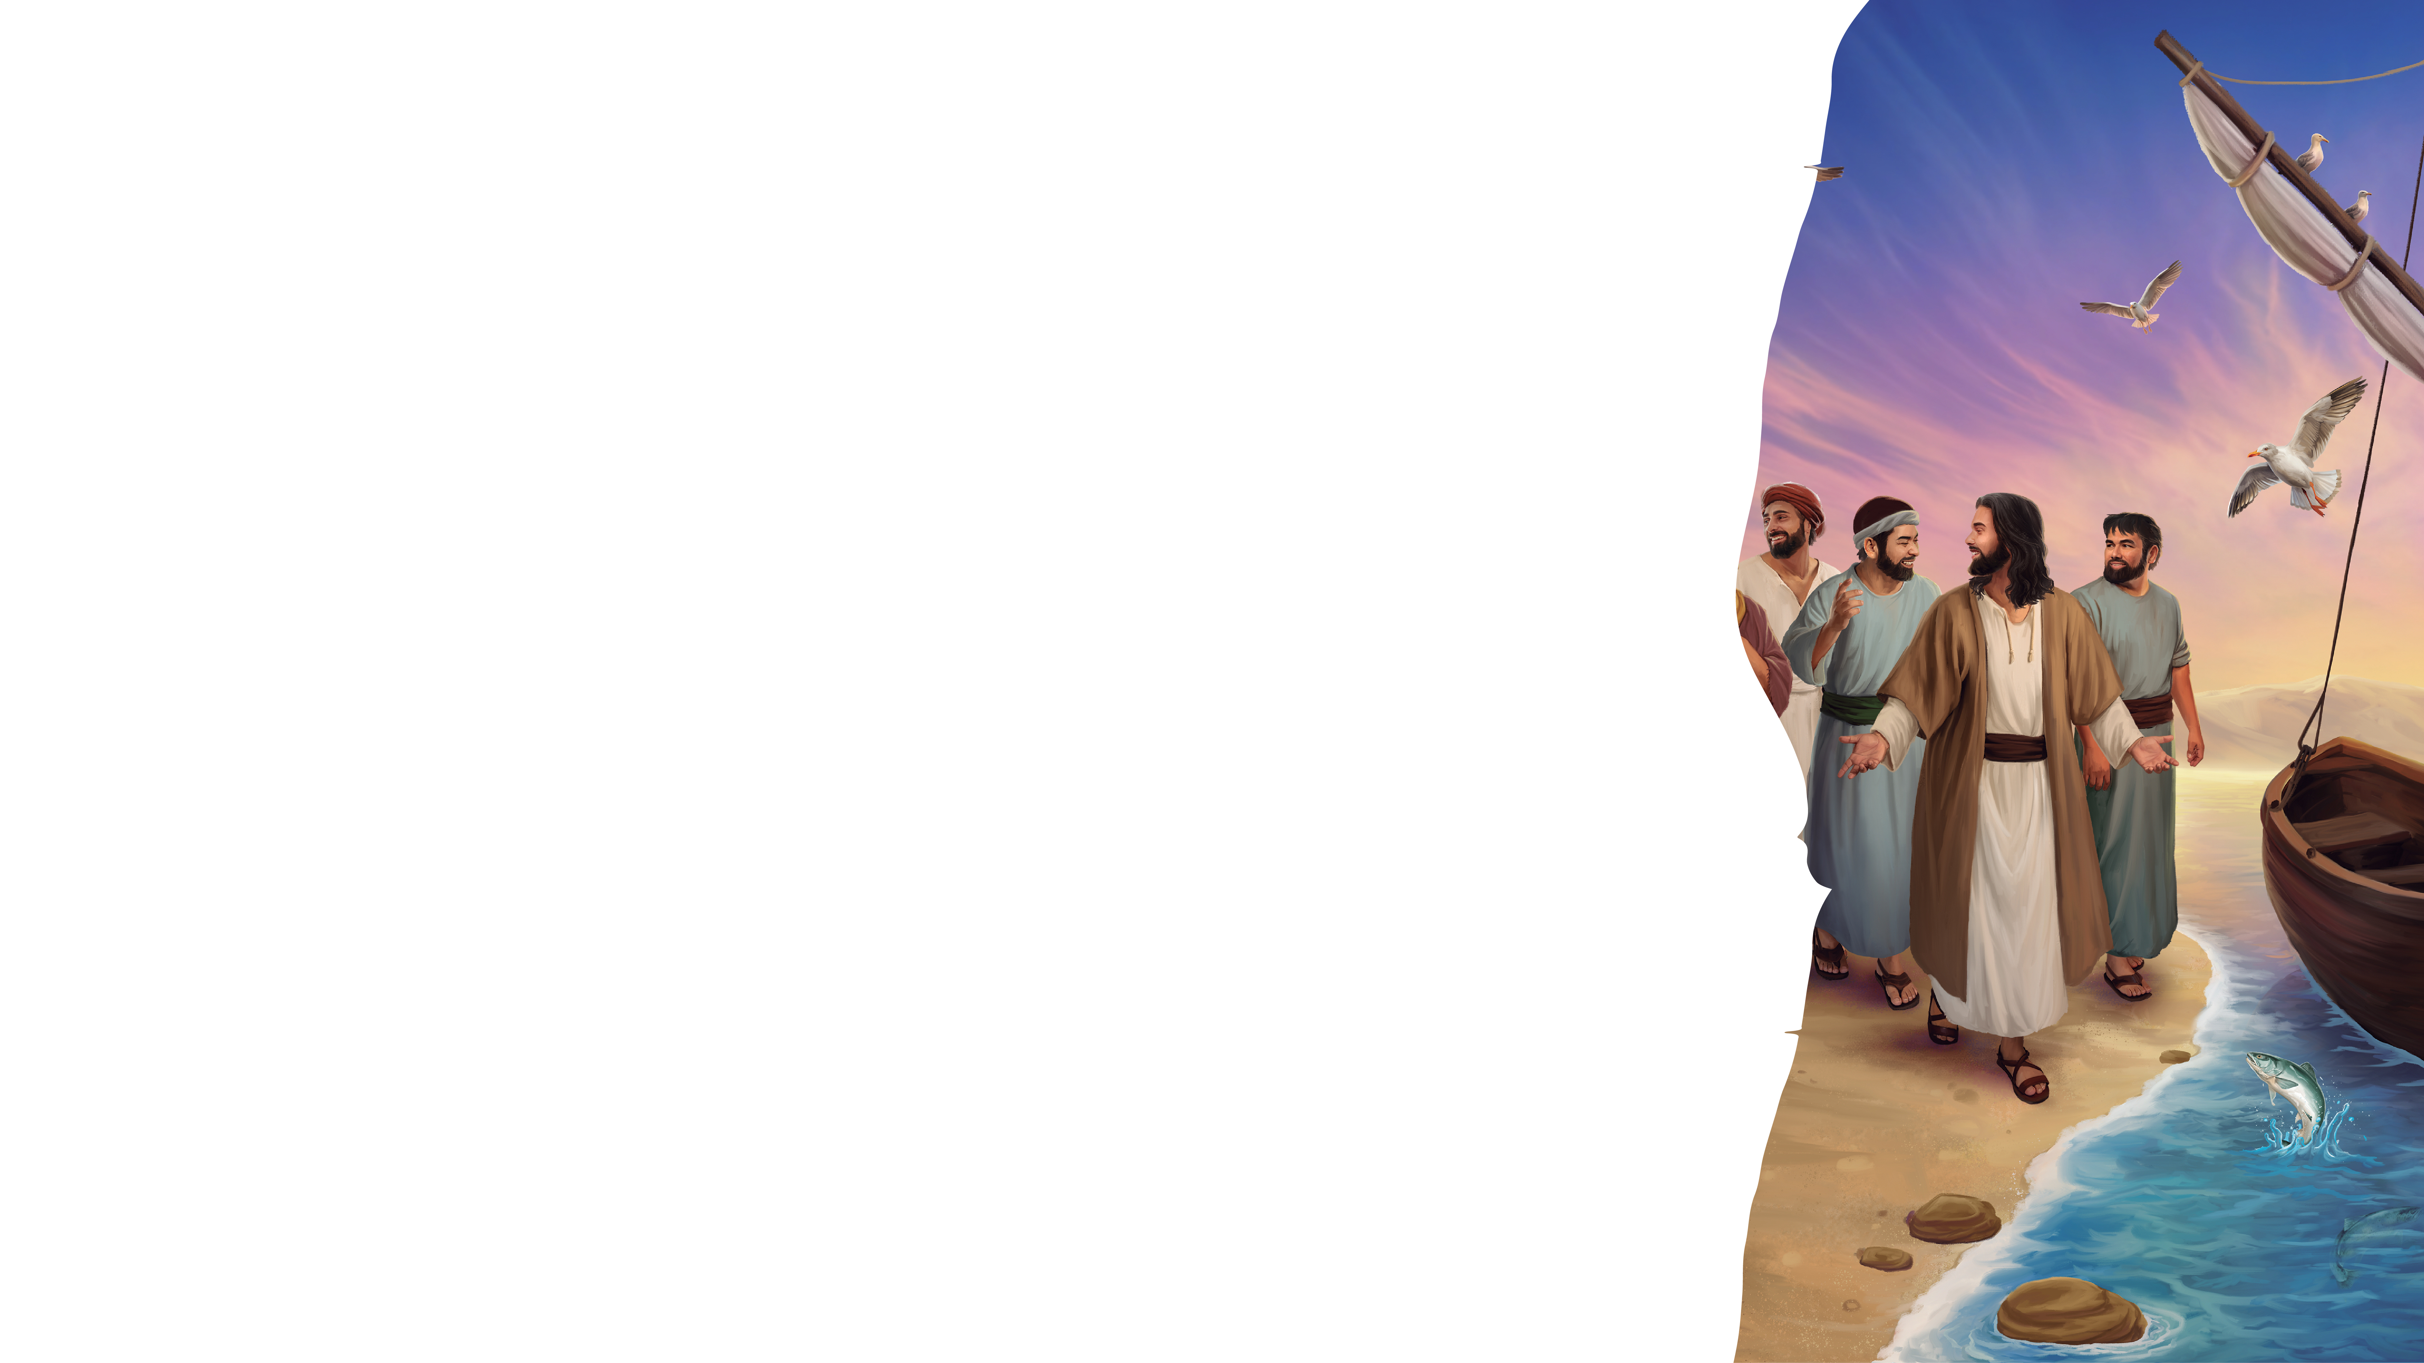
Bom dia, meu Jesus
BOAS-VINDAS E LOUVOR
1, 2, 3
Bem alto vou cantar:
4, 5, 6
Bom dia, meu Jesus!
7, 8, 9
O Sábado chegou!
1, 2, 3, 4, 5, 6, 7, 8, 9, 10
Canta outra vez.
(continua)

Slide 6
Bom dia, meu Jesus
BOAS-VINDAS E LOUVOR
1, 2, 3
Bem alto vou cantar:
4, 5, 6
Bom dia, meu Jesus!
7, 8, 9
O Sábado chegou!
1, 2, 3, 4, 5, 6, 7, 8, 9, 10
Aqui estou.

Slide 7

Jesus é o Meu Pastor
BOAS-VINDAS E LOUVOR
Jesus é o meu pastor
E sua ovelha sou
Sempre a estar comigo
Seja onde for
Traz-me para perto
Para bem perto do Seu coração
Pois Ele me ama
Sim, Ele me ama
(repete)
”Jesus Is My Shepherd" by Coralie Fraser, copyright © 2008 Coralie Fraser. Used by permission.

Slide 8
Deus é um Pai de Amor
BOAS-VINDAS E LOUVOR
Deus é um Pai de amor,
As suas bênçãos nos dará
Deus é um Pai de amor,
A Ele eu vou obedecer.
Posso nEle confiar.
Tudo o que Ele me diz cumprirá.
Posso nEle confiar.
Sua palavra, um dia, se cumprirá.
(repete)

Slide 9
Deus é um Pai de Amor
BOAS-VINDAS E LOUVOR
Deus é um Pai de amor,
As suas bênçãos nos dará
Deus é um Pai de amor,
A Ele eu vou obedecer.

Slide 10
Parabéns
BOAS-VINDAS E LOUVOR
Parabéns, parabéns, parabéns para ti.
Jesus ama o/a ... (nome da criança).
Parabéns para ti.
(Repete)

Slide 11
Música da Visita
BOAS-VINDAS E LOUVOR
Um novo amigo aqui chegou.
Um novo amigo bem-vindo é.
É uma alegria, meu amigo, ter-te aqui.
Bem-vindo és,
Queremos ver-te outra vez.
Bem-vindo és,
Queremos ver-te outra vez.

Slide 12

FACTO RÁPIDO DA MISSÃO E QUADRO DE OFERTAS

Slide 13
A Jesus eu vou trazer
OFERTA
A Jesus eu vou trazer
Minha oferta em gratidão.
A Jesus eu vou trazer
Minha oferta em gratidão.
Oferta em louvor ao Senhor,
Para mostrar quão grato sou.
Oferta em louvor ao Senhor,
Para mostrar quão grato sou.
(continua)
"Open My Heart, Open My Hand" by Rosie Smith, copyright © 2025 General Conference Corporation® of Seventh-day Adventists.

Slide 14
A Jesus eu vou trazer
OFERTA
P’ra igreja eu vou trazer,
Minha oferta para a missão.
P’ra igreja eu vou trazer,
Minha oferta para a missão.
Oferta em louvor ao Senhor,
Para mostrar quão grato sou.
Oferta em louvor ao Senhor,
Para mostrar quão grato sou.
Para mostrar quão grato sou.

Slide 15

Vou orar
MOMENTO DE ORAÇÃO
Posso orar ao meu Senhor,
Ao meu Pai que me ouve do céu.
Onde quer que eu vá,
Posso orar ao meu Senhor,
Ao meu Pai que me ouve do céu.
Vou orar,
Junto as mãos,
Vou orar,
Fecho os olhos,
Vou orar.

Slide 16

PALAVRA DE DEUS

Slide 17
Canção
SONG
O Grande Tesouro
Se eu escavar bem fundo no chão,
Não vou encontrar
O grande tesouro do céu:
A Palavra de Deus!
Melhor que o ouro, prata ou rubi,
A mais bela história pra mim e pra ti.
É a Bíblia!
Sim, é a Bíblia!
(Repete)
"The Greatest Treasure" by Rosie Smith, copyright © 2024 General Conference Corporation® of Seventh-day Adventists.

Slide 18
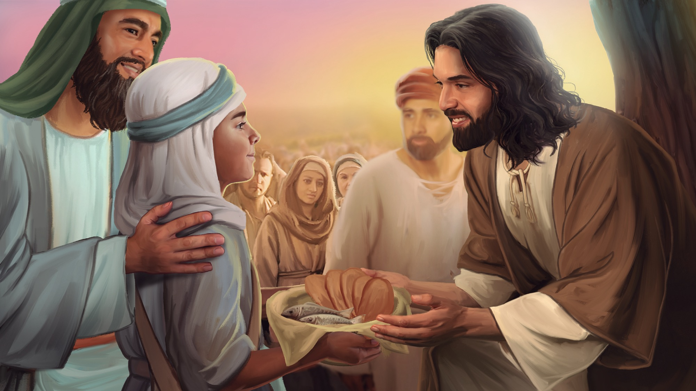
VERSO PARA MEMORIZAR
“O pão nosso de cada dia nos dá hoje.” Mateus 6:11

Slide 19
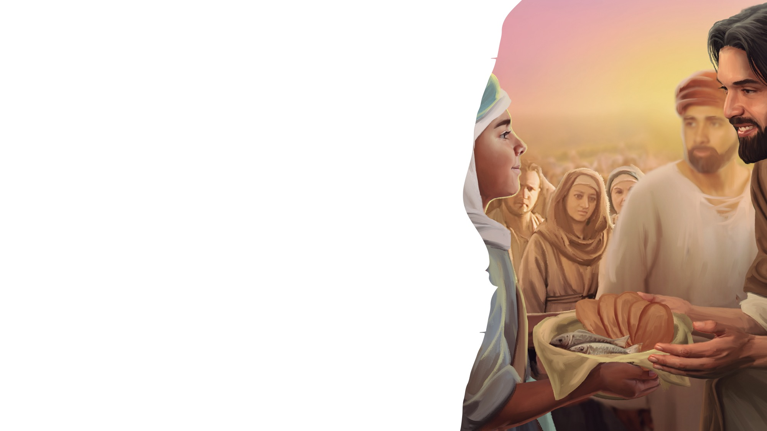
CANÇÃO DA ESCRITURA
Mateus 6:11
O nosso pão, (X3)
Vem hoje dar.
O nosso pão
Vem hoje dar.
Mateus 6 verso 11.
(repete)
“Matthew 6:11" music by Sean Nebblett, copyright © 2026 General Conference Corporation® of Seventh-day Adventists.

Slide 20
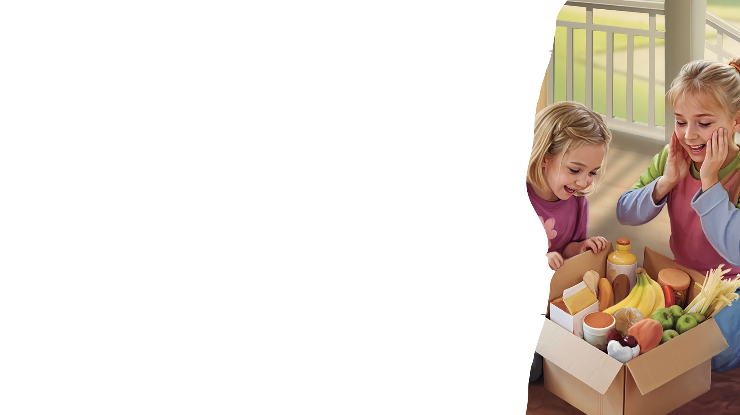
CAIXA SURPRESA SECRETA

Slide 21
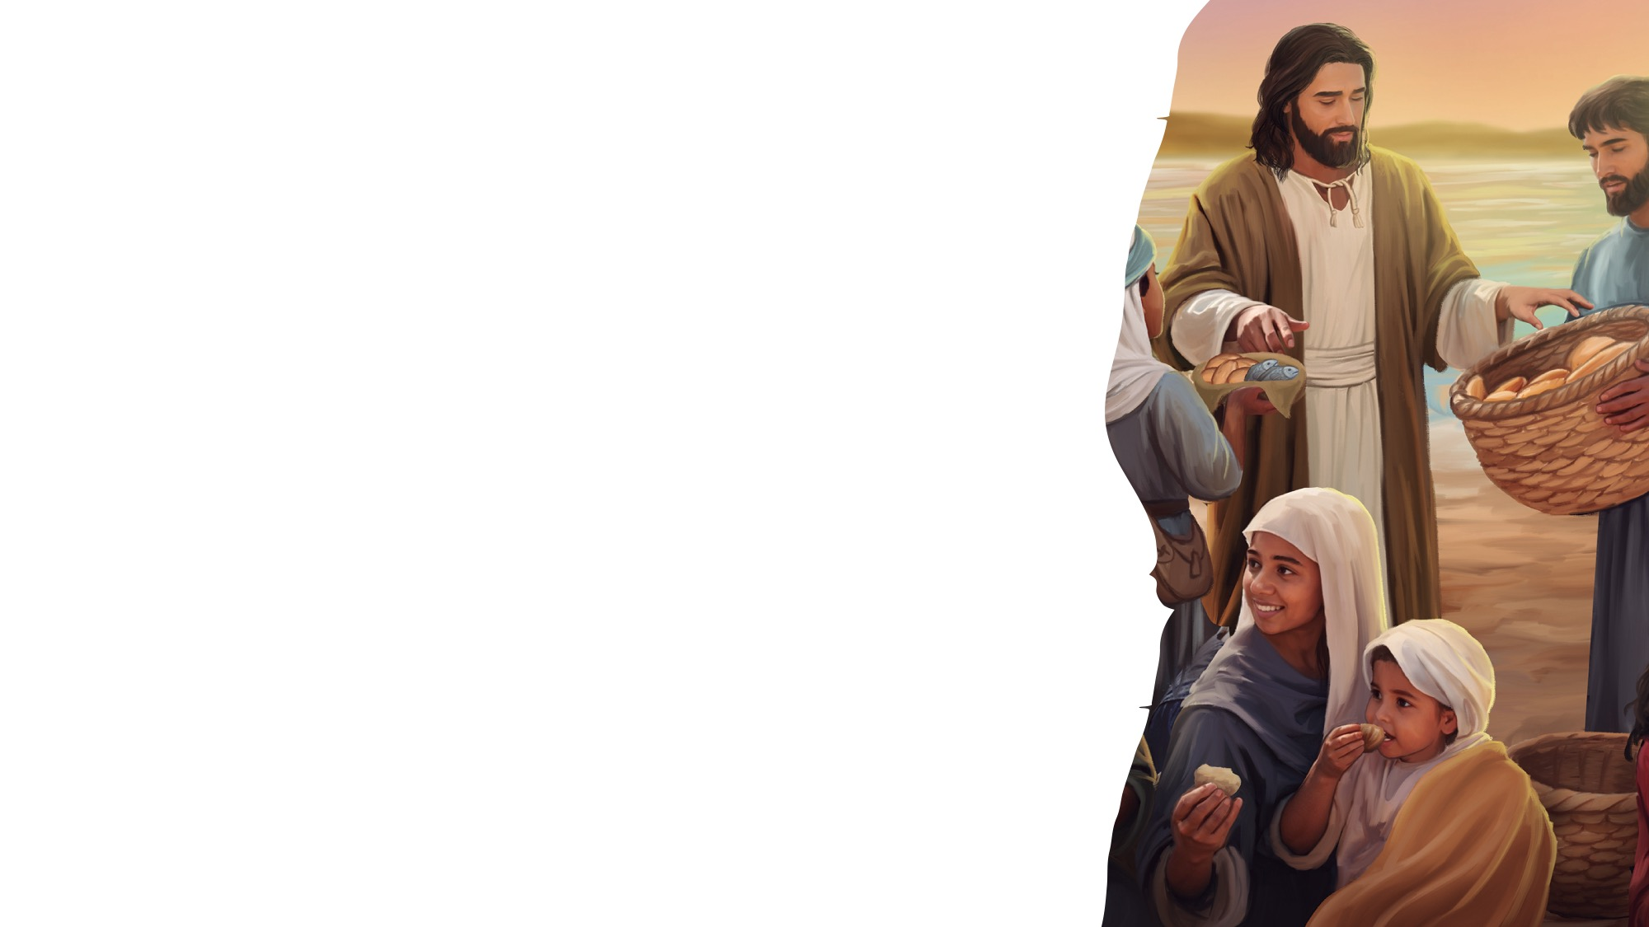
GRANDE IDEIA
Jesus é o meu Deus. Ele dá-me tudo o que preciso.

Slide 22
CONTAR A HISTÓRIA

Slide 23



Slide 24
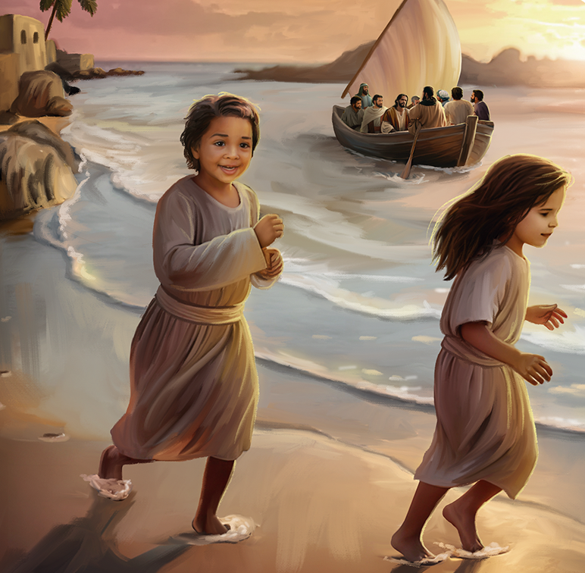
Illustration by Daniel Gallardo. Copyright © 2025 General Conference Corporation® of Seventh-day Adventists.

Slide 25
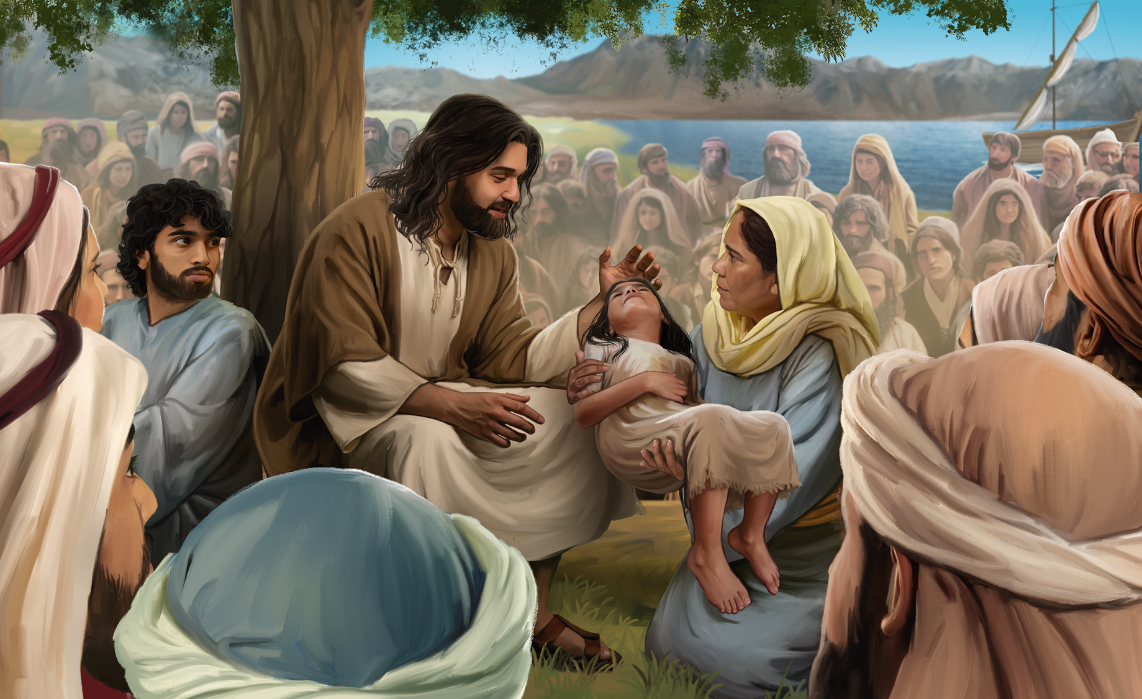
Illustration by Daniel Gallardo. Copyright © 2025 General Conference Corporation® of Seventh-day Adventists.

Slide 26
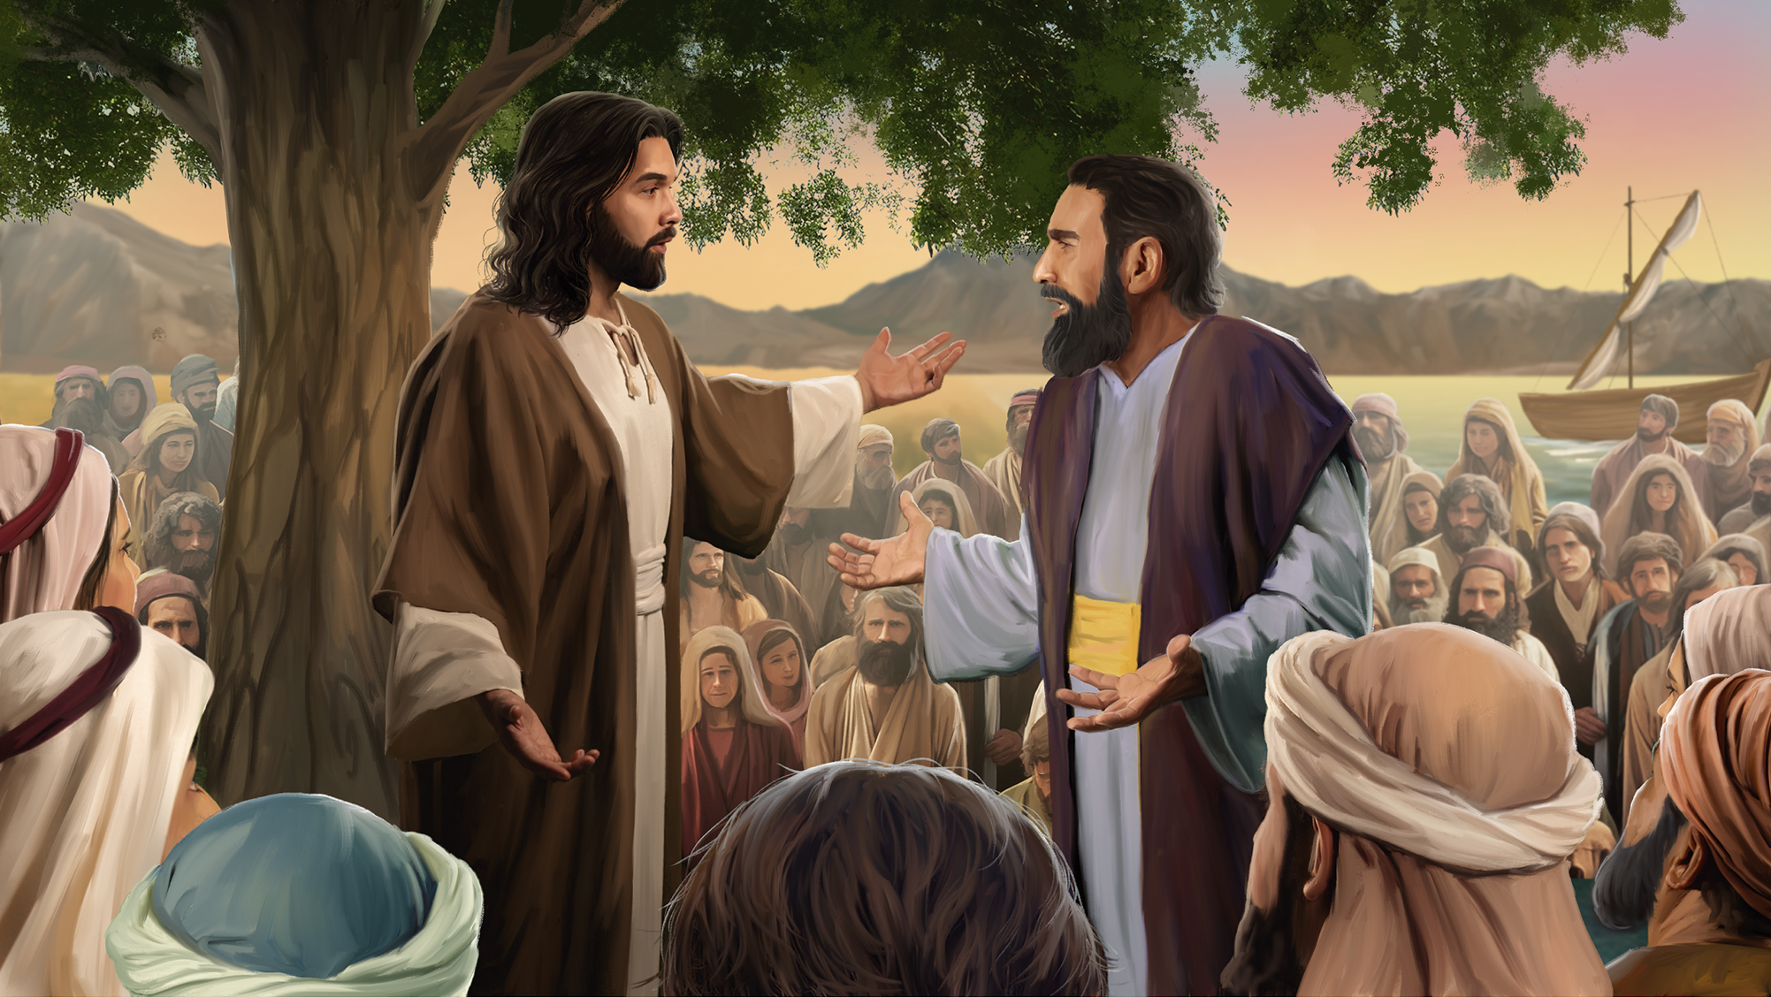
Illustration by Daniel Gallardo. Copyright © 2025 General Conference Corporation® of Seventh-day Adventists.

Slide 27
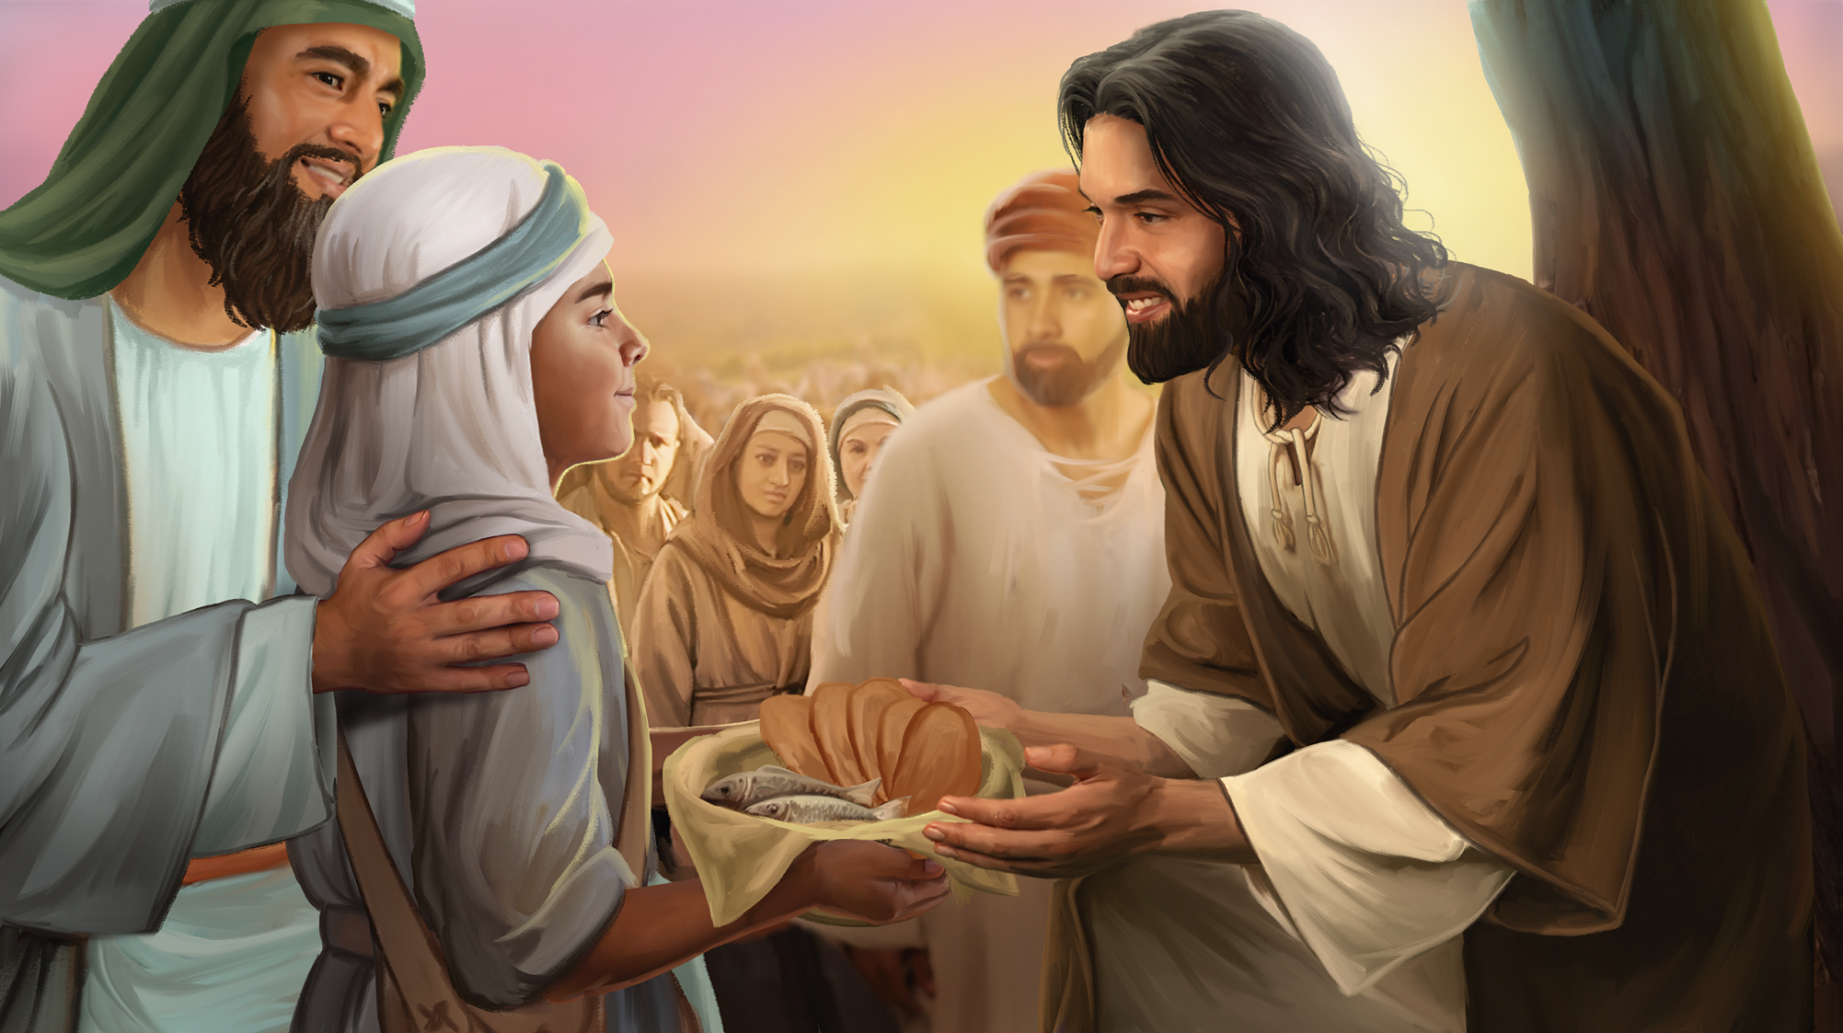
Illustration by Daniel Gallardo. Copyright © 2025 General Conference Corporation® of Seventh-day Adventists.

Slide 28
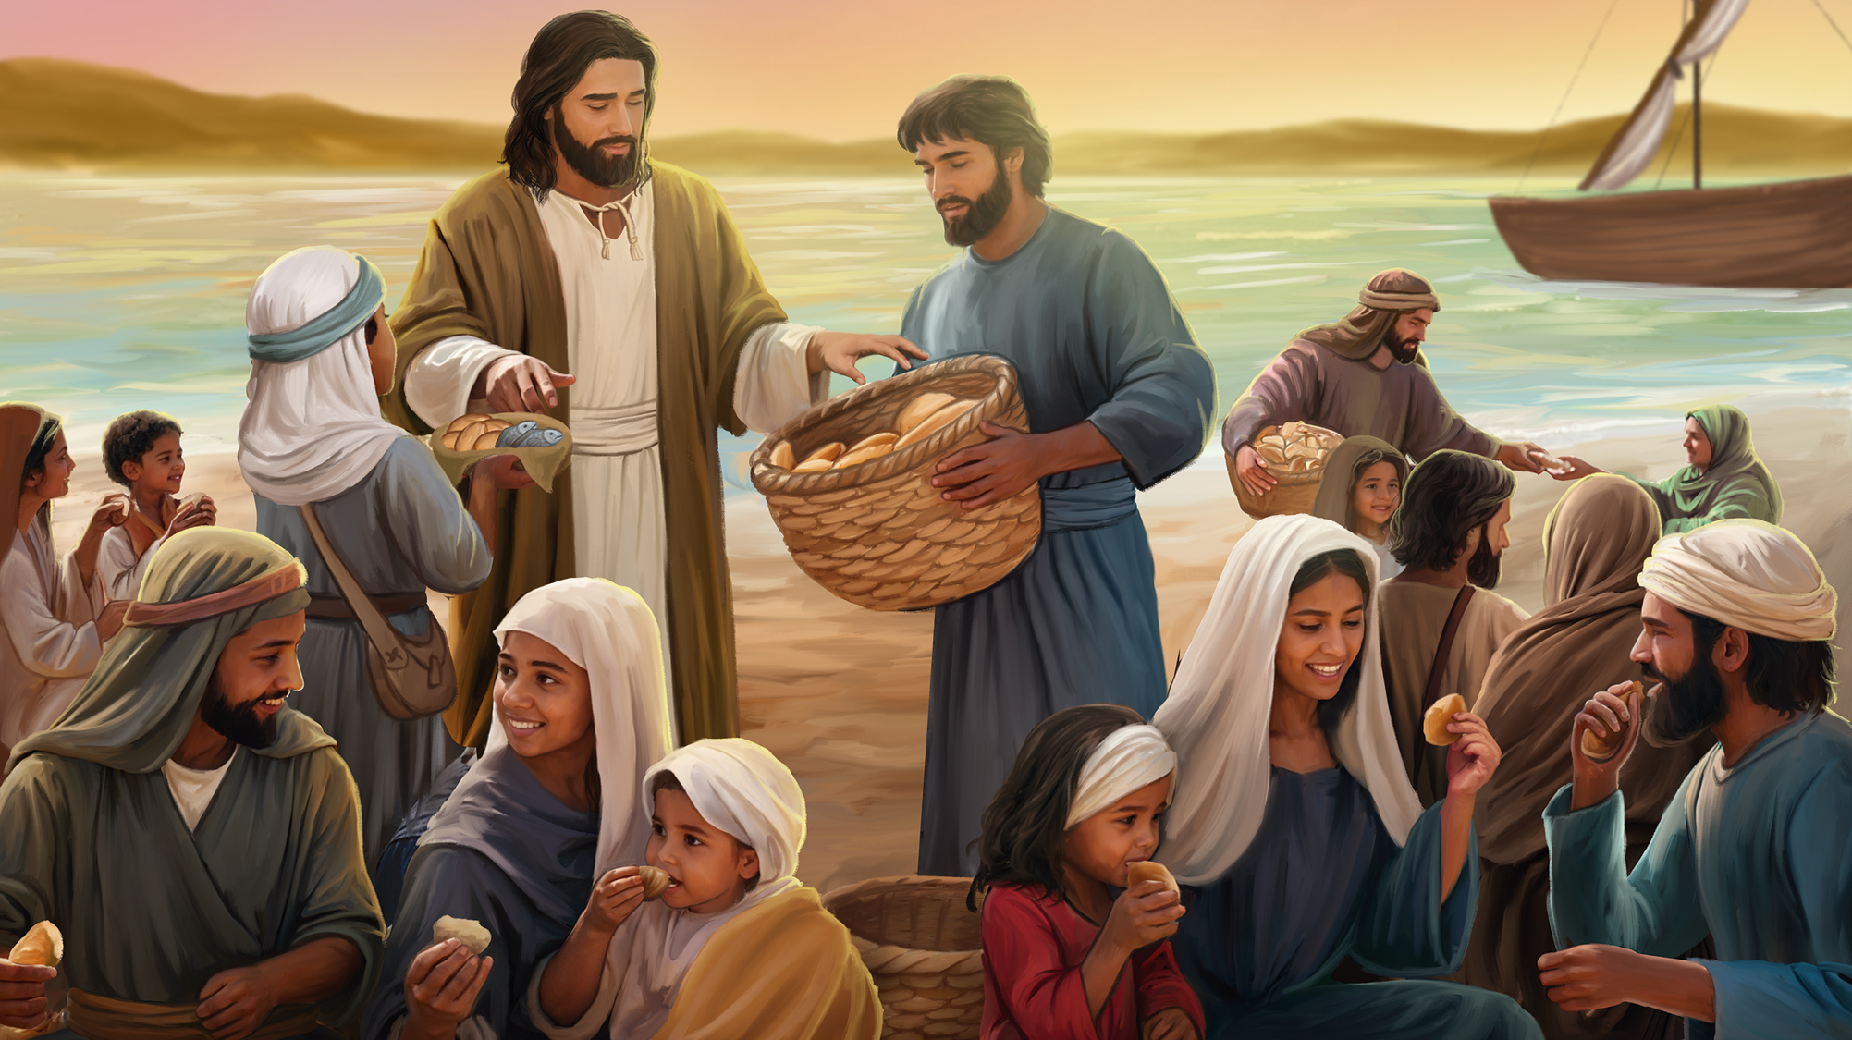
Illustration by Daniel Gallardo. Copyright © 2025 General Conference Corporation® of Seventh-day Adventists.

Slide 29
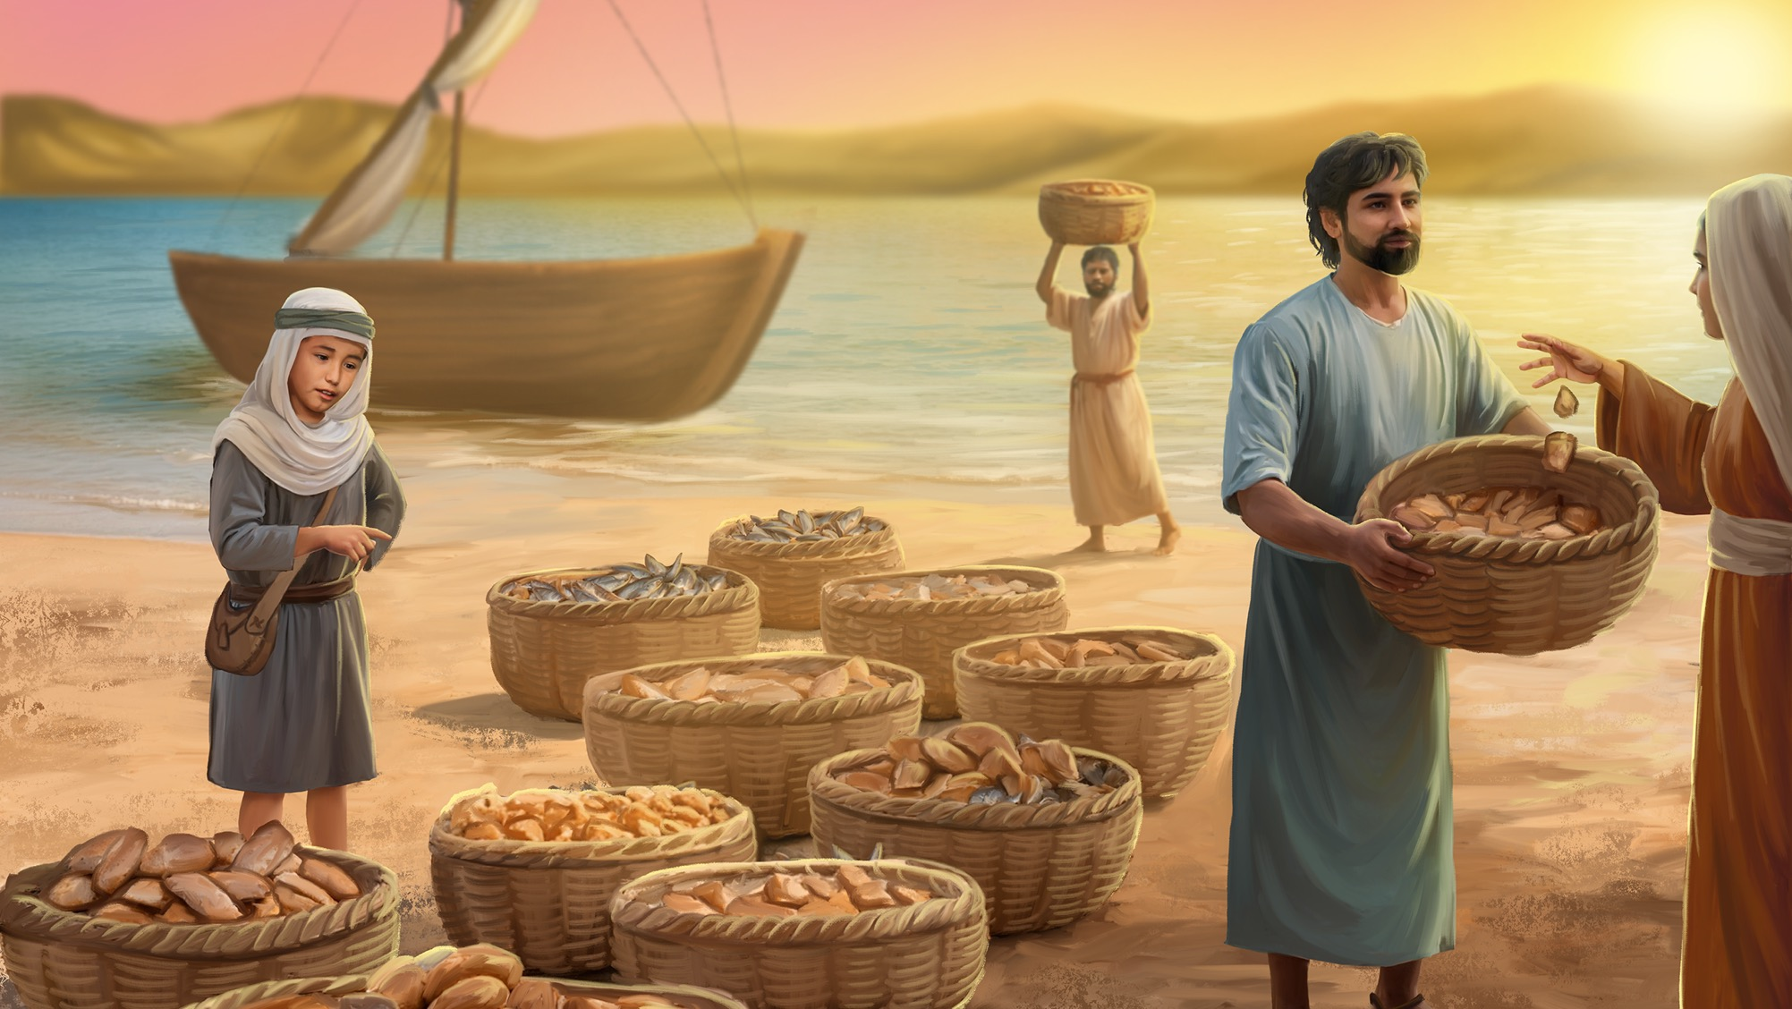
Illustration by Daniel Gallardo. Copyright © 2025 General Conference Corporation® of Seventh-day Adventists.

Slide 30
CAIXA EXPLORADORA DE HISTÓRIAS

Slide 31
GRANDE IDEIA
Jesus é o meu Deus. Ele dá-me tudo o que preciso.

Slide 32

NATUREZA E MISSÃO

Slide 33
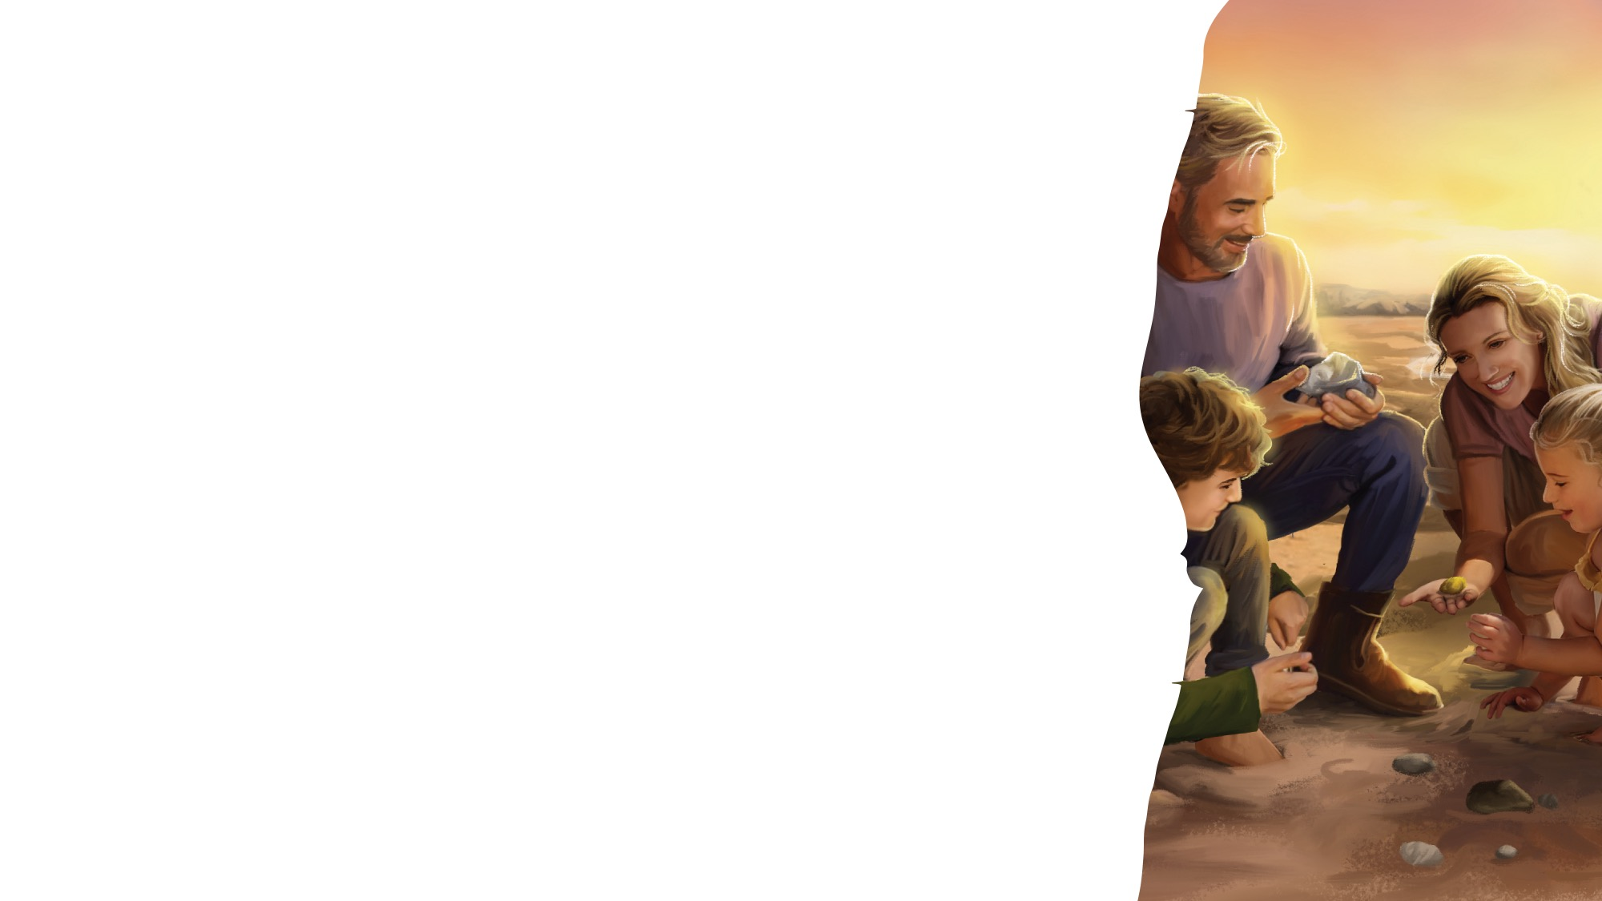
TRABALHO MANUAL E DESAFIO MISSIONÁRIO

Slide 34
GRANDE IDEIA
Jesus é o meu Deus. Ele dá-me tudo o que preciso.

Slide 35
Canção do Adeus
DESPEDIDA
Terminou a nossa lição,
É hora de dizermos adeus.
Espero ver-te outra vez,
Outra vez.
(Repete)

Slide 36
Oração

